Slide 1

macOS
Ruffer, Levinský, Novák

Slide 2
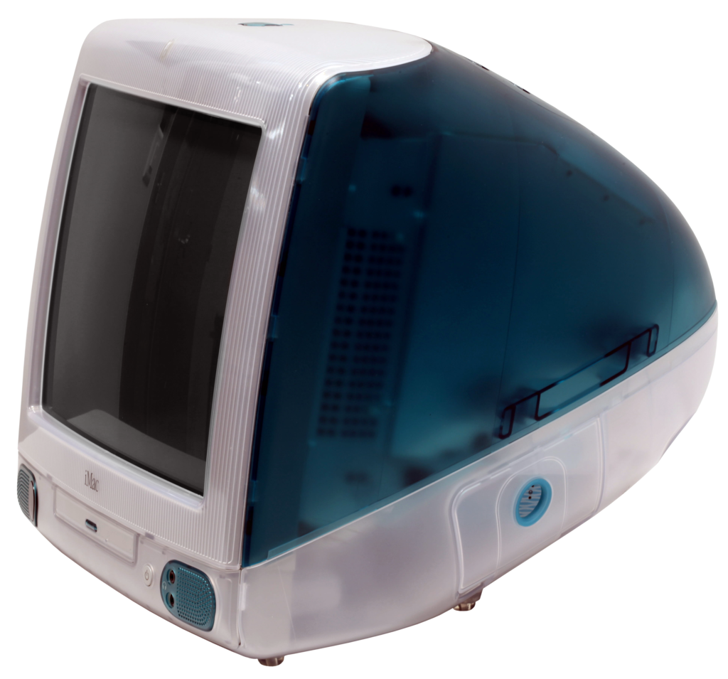
Obecné
User friendly operační systém
Počítačový operační systém pro počítače Macintosh společnosti Apple
Datum vydání - 24. března 2001
Užívané programovací jazyky: C++, C, Swift, Objective-C
Macintosh z roku 2001

Slide 3
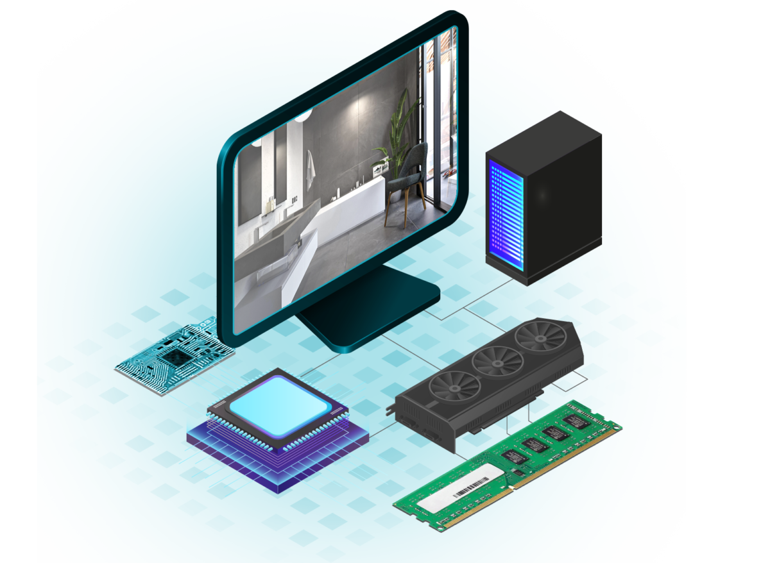
Minimální hardwarowé požadavky
CPU - M1 Chip nebo lepší
4 GB paměti
12,5 GB volného místa na disku

Slide 4
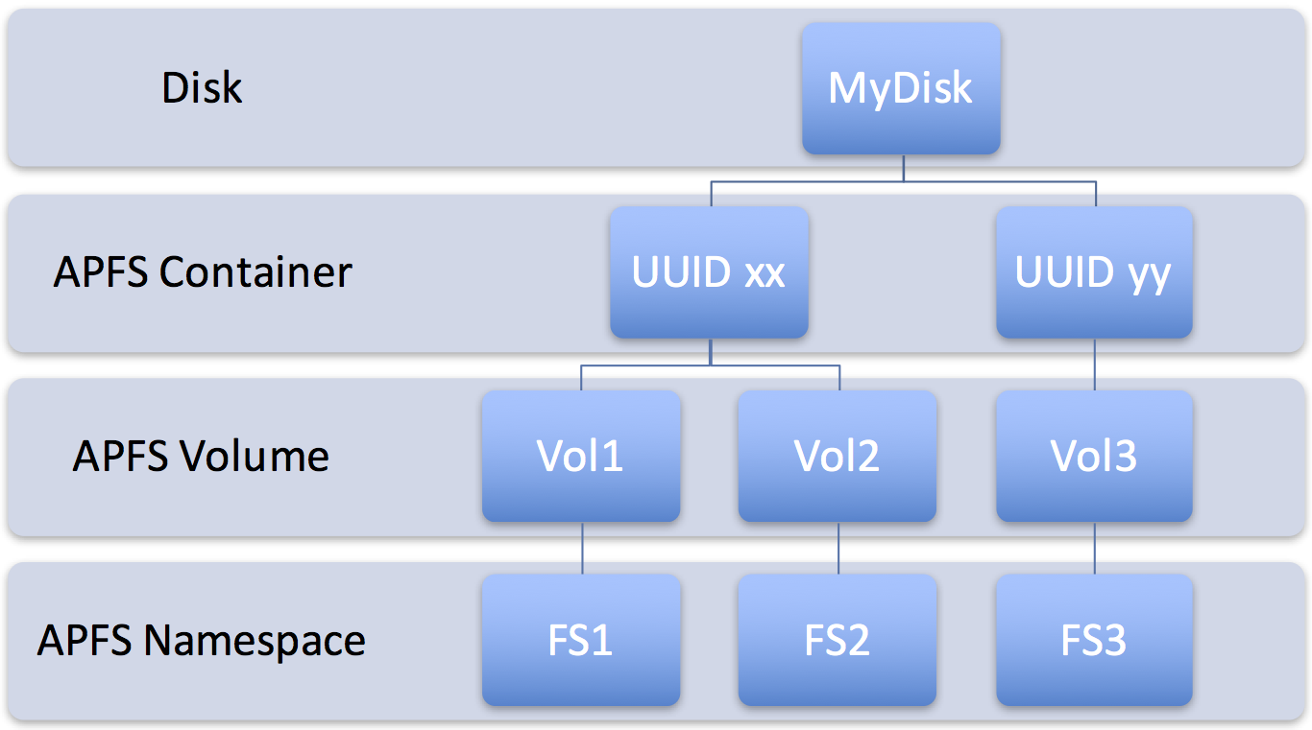
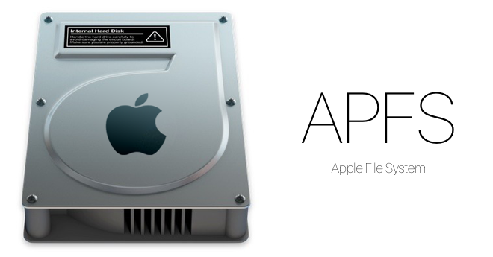
Souborový systém APFS

Slide 5
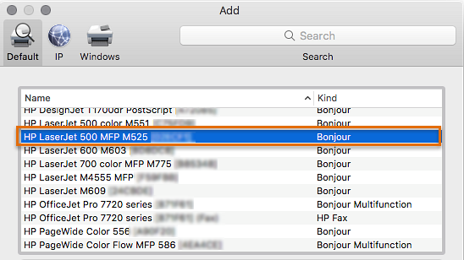
Drivery – jak je získává macOS
Software podporuje všechny moderní zařízení
Drivery stahuje a instaluje automaticky z databází online

Slide 6

Aktualizace macOS
Uživatel vybere Nastavení systému
Klikne na Obecné na bočním panelu
Klikne na Aktualizace softwaru vpravo
Buď bude počítač hlásit, že je nový software a vyzve uživatele pro stáhnutí softwaru, nebo počítač zahlásí, že je software aktuální

Slide 7

Antivirus?
Počet malware pro Mac je poměrně nízký
většinou kvůli bezpečnostním funkcím macOS je nemožné vytvořit pro tento operační systém závažnější malware
není proto potřeba antivirus

Slide 8

Klady
Kompatibilita s ostatními Apple produkty
Je zdarma
Jendoduchá aktualizace na novou verzi
Kancelářský balík iWork – není potřeba Microsoft office
Přizpůsobení – lze si velmi slušně přizpůsobit vzhled
Bezpečný, méně častým terčem virů

Slide 9
Zápory
Moc si na něm nezahrajete
Nelze jej jednoduše dostat na klasické PC
Některé aplikace z Windows na macOS nejsou

Slide 10
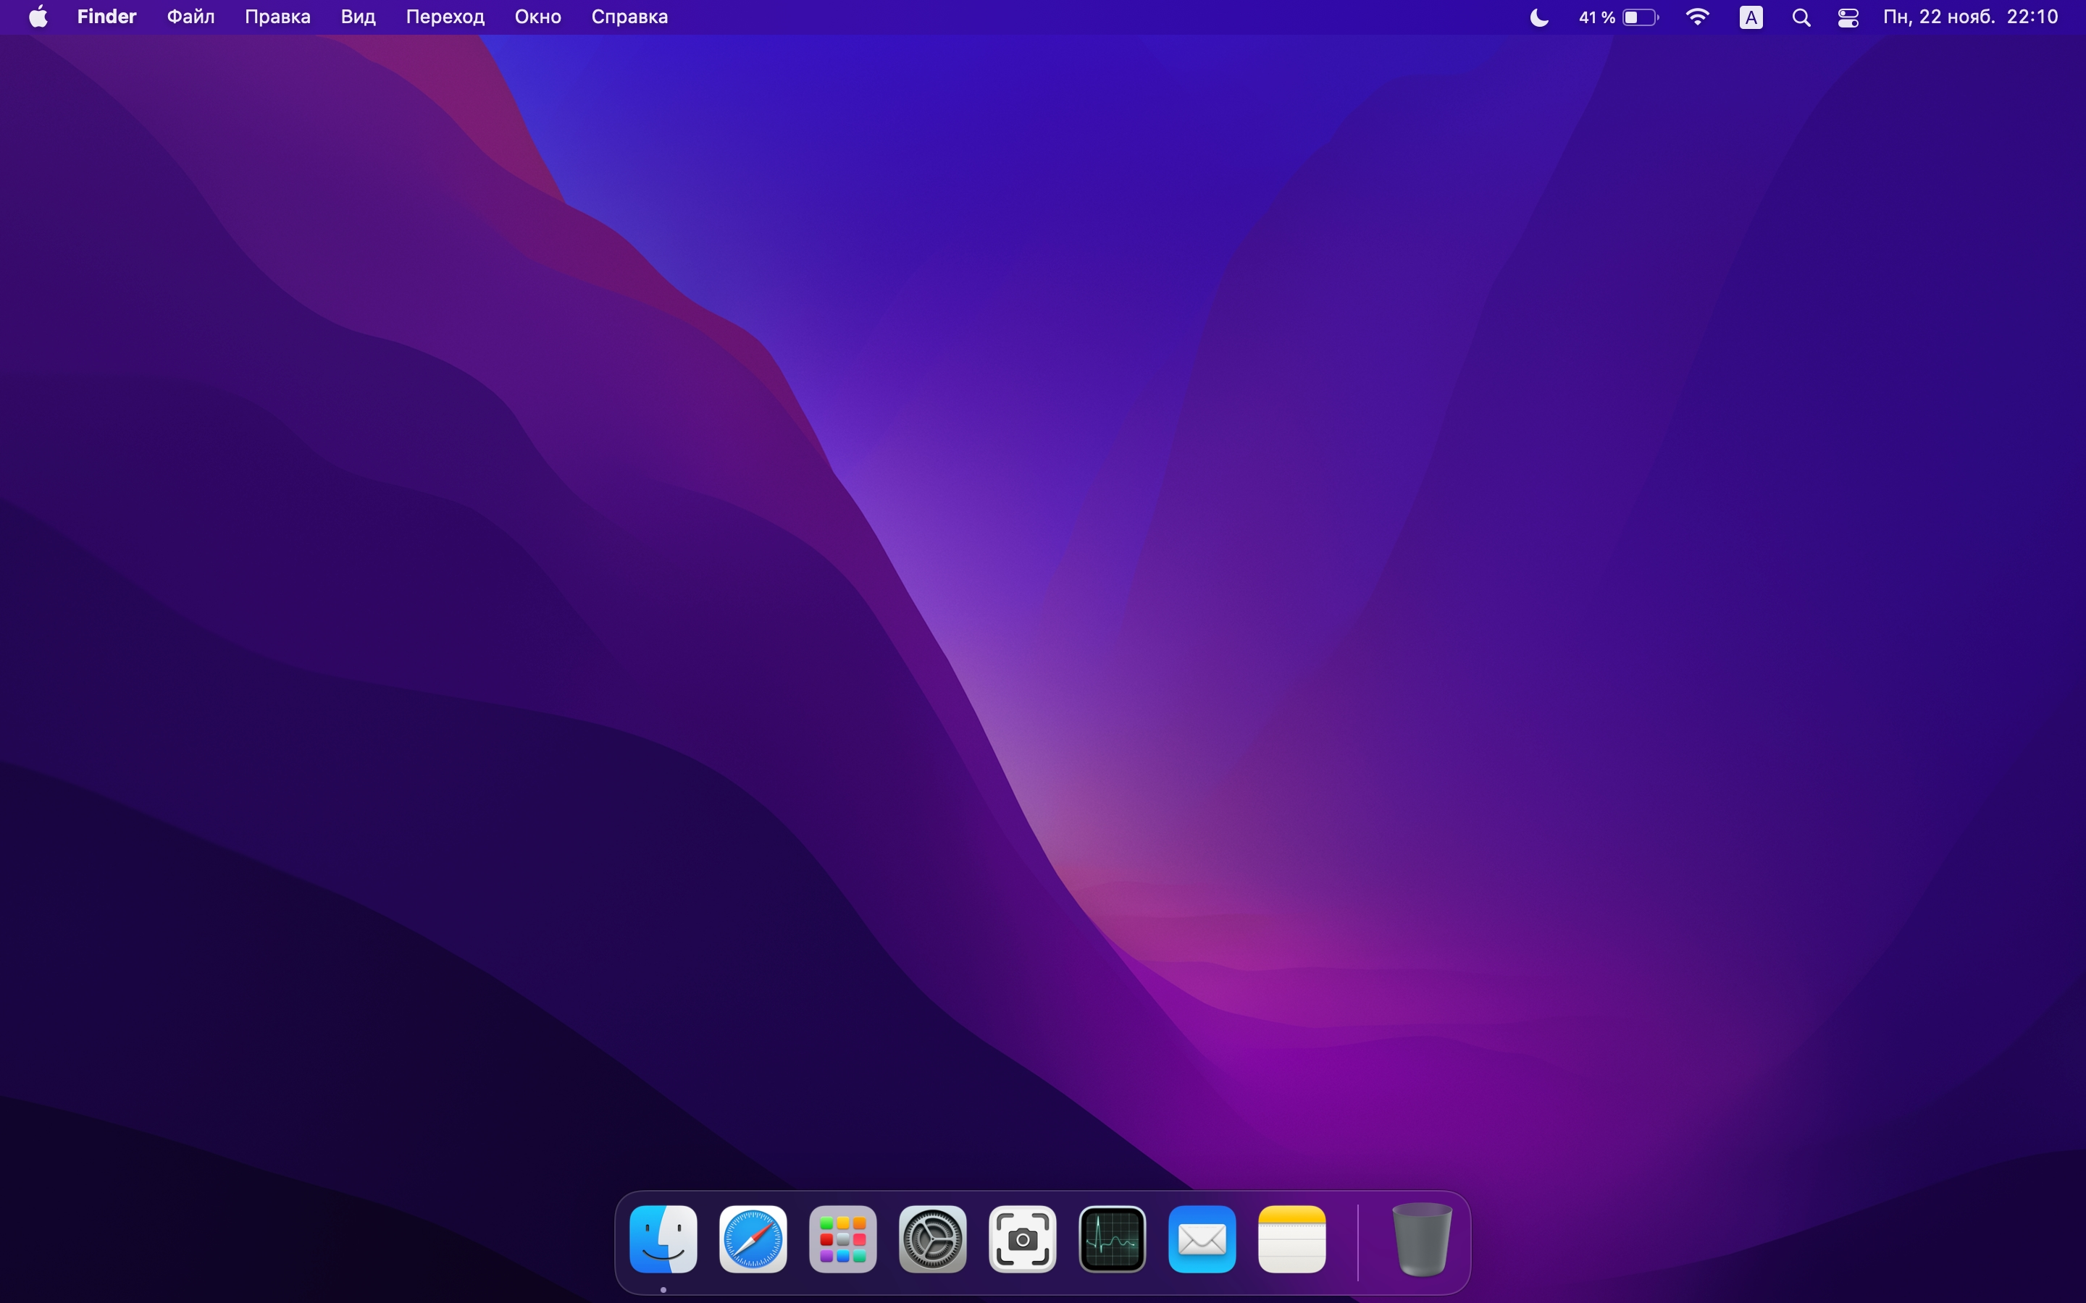
Screenshot z plochy

Slide 11
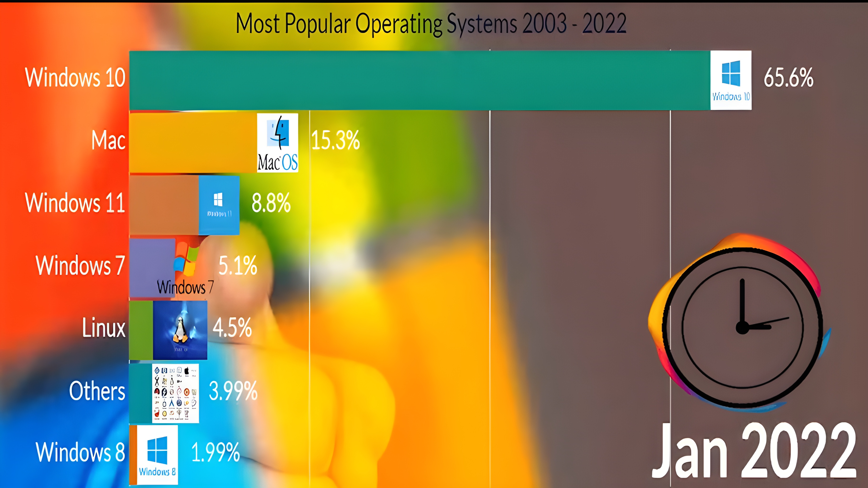
Popularita ve světě

Slide 12
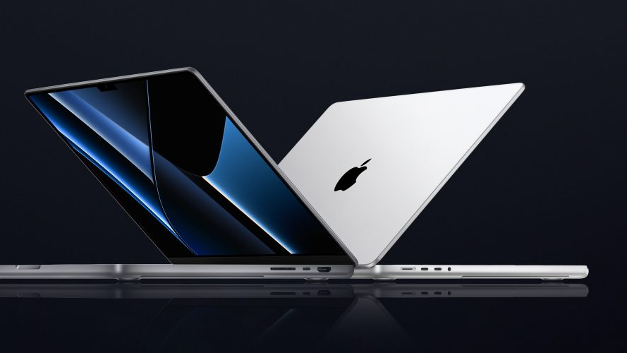
Diskuze
Používáte macOS?
Vlastníte nějaký produkt značky Apple?
Zvažovali jste zakoupení např. Macbooku?
Je podle vás macOS dobrý operační systém?

Slide 13
Citace
Recommended & Minimum Computer Configurations for Faculty & Staff (Macintosh) [online]. [cit. 2022-11-20]. Dostupné z: https://www.umass.edu/it/support/hardware/recommended-and-minimum-computer-configurations-macintosh
Formáty souborových systémů dostupné v Diskové utilitě na Macu [online]. [cit. 2022-11-20]. Dostupné z: https://support.apple.com/cs-cz/guide/disk-utility/dsku19ed921c/mac
Aktualizace macOS na Macu [online]. [cit. 2022-11-20]. Dostupné z: https://support.apple.com/cs-cz/HT201541
MacOS [online]. 5 [cit. 2022-11-20]. Dostupné z: https://cs.wikipedia.org/wiki/MacOS
MacBook Pro [online]. 6 [cit. 2022-11-20]. Dostupné z: https://cs.wikipedia.org/wiki/MacBook_Pro
Apple [online]. 7 [cit. 2022-11-20]. Dostupné z: https://cs.wikipedia.org/wiki/Apple
ISTYLE. První krůčky s Macem [online]. 1 [cit. 2022-11-20]. Dostupné z: https://istyle.cz/blog/prvni-krucky-s-macem
PARALLELS. MacOS vs. Windows: A Comparison of Operating Systems [online]. 1 [cit. 2022-11-20]. Dostupné z: https://www.parallels.com/tips/mac-os/
ZBOZI.CZ. Windows vs. macOS: Který operační systém je pro vás ten pravý? [online]. 1 [cit. 2022-11-20]. Dostupné z: https://www.zbozi.cz/magazin/c/windows-vs-macos/

Slide 14
IMac (1998-2003). In: Wikipedia [online]. [cit. 2022-11-20]. Dostupné z: https://cs.wikipedia.org/wiki/Macintosh#/media/Soubor:IMac_G3_Bondi_Blue,_three-quarters_view.png
MacOS Apple Operating Systems, macos logo, text, logo png. In: Pngegg [online]. [cit. 2022-11-20]. Dostupné z: https://www.pngegg.com/en/png-hpmxu
MacBook-Pro-2021. In: 9to5mac [online]. [cit. 2022-11-20]. Dostupné z: https://9to5mac.com/wp-content/uploads/sites/6/2021/10/MacBook-Pro-2021.jpg?resize=1024,512
MacOS_Monterey_screenshot. In: Wikimedia [online]. [cit. 2022-11-20]. Dostupné z: https://upload.wikimedia.org/wikipedia/ru/thumb/1/1a/MacOS_Monterey_screenshot.jpg/274px-MacOS_Monterey_screenshot.jpg
P-web-core-set-up-an-older-printer-in-mac-os-x-laserjet. In: Hp [online]. [cit. 2022-11-20]. Dostupné z: https://kaas.hpcloud.hp.com/PROD/v2/renderbinary/6684695/3496284/p-web-core-set-up-an-older-printer-in-mac-os-x-laserjet/scr-web-core-printer-kind-is-bonjour-macos
Antivirovy-program-uvod. In: Alza.cz [online]. [cit. 2022-11-20]. Dostupné z: https://cdn.alza.cz/Foto/or/articles/29257/img/antivirovy-program-uvod.jpg
Update. In: Computerhope [online]. [cit. 2022-11-20]. Dostupné z: https://www.computerhope.com/jargon/u/update.png
Req_hard-1-1200x878. In: Maticad [online]. [cit. 2022-11-20]. Dostupné z: https://www.maticad.com/wp-content/uploads/2020/09/req_hard-1-1200x878.png

